Slide 2
Angioedema hereditario y autoinmunidad
Índice:
Introducción al tema.
Definición IMID.
Prevalencia de enfermedades autoinmunes en España.
Fisiopatología del rol del C1NH y el complemento en estas patologías.
Objetivos del estudio.
Materiales y métodos.
Resultados.
Discusión.
Conclusiones.
Bibliografía.
Notes:
Pacientes con mayor sintomatología, no muestran mayor numero de EA.
*La gravE edad del angiuoedema no se correlación con la presencia de EA. Asintomaticos y varias enfermedades 3.

Slide 3
Introducción
C1-inhibidor tiene un rol regulador en el complemento, cascada de coagulación, en la fibrinolisis y en el sistema de kalicreínas →
Su déficit produce activación excesiva de estos sistemas.
El complemento actúa como defensa contra microorganismos patógenos y protege contra el desarrollo de enfermedades autoinmunes.
La disminución niveles de C4 y C2, C1
→ Predispone a enfermedades autoinmunes (EA).
2. Donald Levy , Timothy Craig , Paul K. Keith, et al. Co-occurrence between C1 esterase inhibitor deficiency and autoimmune disease: a systematic literature review. Allergy Asthma Clin Immunol (2020) 16:41.

Slide 4
Definición de enfermedades inflamatorias inmunomediadas (IMID)
Grupo clínicamente heterogéneo de enfermedades crónicas y altamente discapacitantes, que comparten secuencias inflamatorias comunes y la desregularización del sistema inmune → Desequilibrio de las citocinas inflamatorias que causan daño de estructuras propias con afectación de varios órganos.
Lupus eritematoso sistémico.
Espondilitis anquilosante.
Psoriasis. Artritis psoriásica.
Artritis reumatoide.
Enfermedades inflamatorias del intestino (enfermedad de Crohn, colitis ulcerosa).
Hidrosadenitis supurativa.
Sarcoidosis.
Uveítis inmunológica.
Hipotiroidismo primario
1. Lluís Puig, José G. Ruiz, Esteban Dauden, et al. La prevalencia de diez enfermedades inflamatorias inmunomediadas (IMID) en España. Rev Esp Salud Pública. Facultad de ciencias de la Salud. Universidad Rey Juan Carlos. Madrid. 2019.
Notes:
Dañas estructuras propias.
Afectación de varios órganos: GI, RE,

Slide 5
Prevalencia de enfermedades autoinmunes en España
6-7% de la población general.
EL 13% presentan dos EA coexistentes y el 2% tres o más.
Las más prevalentes son:
  Psoriasis, artritis reumatoide y artritis psoriásica , EII, enf. tiroideas.
La prevalencia EA en pacientes con AEH es 12%.
1. Lluís Puig, José G. Ruiz, Esteban Dauden, et al. La prevalencia de diez enfermedades inflamatorias inmunomediadas (IMID) en España. Rev Esp Salud Pública. Facultad de ciencias de la Salud. Universidad Rey Juan Carlos. Madrid. 2019.
2. Donald Levy , Timothy Craig , Paul K. Keith, et al. Co-occurrence between C1 esterase inhibitor deficiency and autoimmune disease: a systematic literature review. Allergy Asthma Clin Immunol (2020) 16:41.
Notes:
* Prevalencia IMID en pacientes AEH 12%

Slide 6
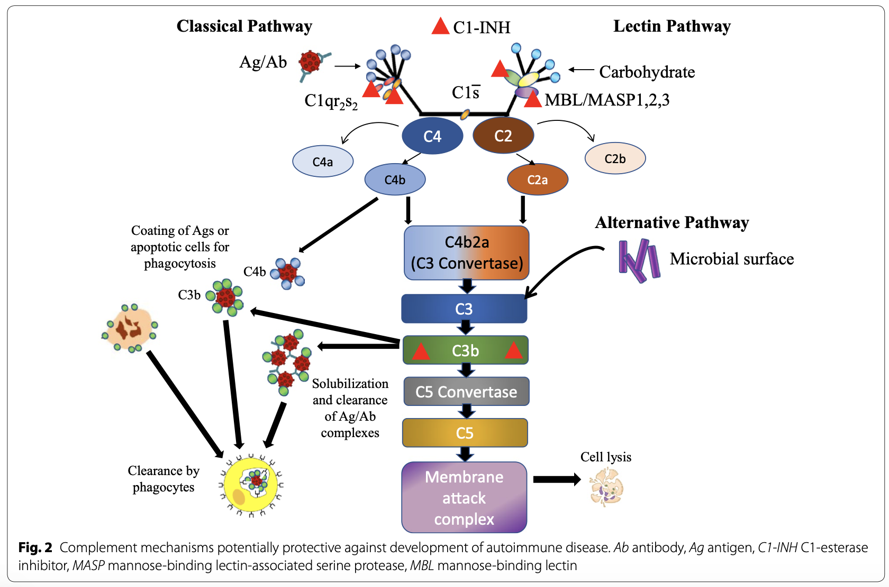
Fisiopatología del rol del C1NH y el complemento en EA

Slide 7
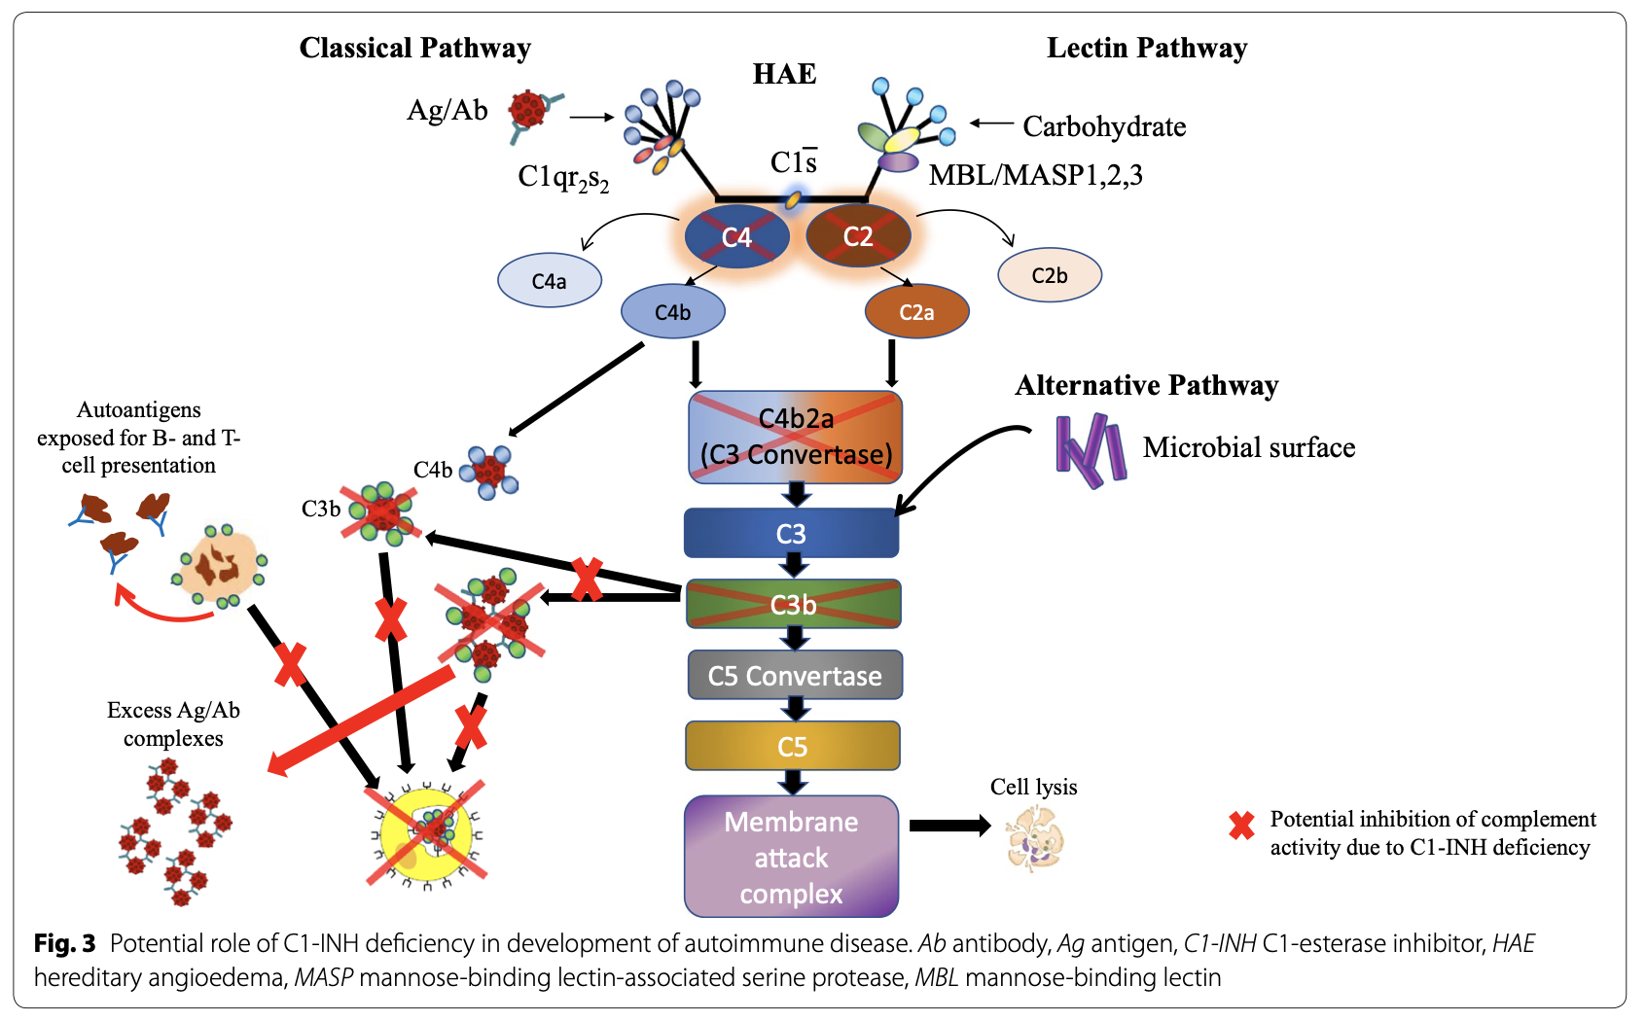
Desregularización por déficit de C1 inhibidor

Slide 8
Objetivo del estudio
Estudio de la prevalencia de las enfermedades autoinmunes en pacientes con angioedema hereditario por déficit de C1 inhibidor y con angioedema hereditario por mutación en el factor XII.
2. Donald Levy , Timothy Craig , Paul K. Keith, et al. Co-occurrence between C1 esterase inhibitor deficiency and autoimmune disease: a systematic literature review. Allergy Asthma Clin Immunol (2020) 16:41.

Slide 9
Materiales y Métodos
Se realizó el estudio en la Unidad de Alergología del Hospital Universitario Rio Hortega de Valladolid.
Participantes: pacientes con diagnóstico confirmado de AEH por déficit de C1 inhibidor y de AEH por mutación del Factor XII → estudio de enfermedades autoinmunes.
Estudio observacional descriptivo transversal.
Periodo de inclusión: marzo 2024.
Datos de las historias clínicas digitalizadas.

Slide 10
AEH C1 INH
AEH FXII
7 familias. Todos los pacientes eran tipo 1.
Prevalencia en Valladolid 4,23: 100.000.
Promedio de edad en el estudio 47,3 ±18 años (rango 17-77).
Todos sintomáticos.
La mayoría las manifestaciones de AE fueron tempranas → 52% entre 0-20 años
6 familias. Mutación p.Thr328Lys en el gen F12.
Prevalencia 6,16:100.000.
Promedio de edad en el estudio 51 años (rango 3-85)
23 pacientes eran sintomáticos, 18 de ellas mujeres.
87% inicio del AE en las tres primeras décadas de la vida.

Slide 11
Resultados
55 pacientes estaban diagnosticados de AEH en el periodo de inclusión.
23 AEH C1INH
14 ♀︎ / ♂︎ 9
32 AEH FXII
22 ♀︎ / 10 ♂︎
12 pacientes 52% tenían alguna EA.
3 pacientes 9,3% tenían alguna EA.

Slide 12
Enfermedades autoinmunes | AEH C1 INH | AEH FXII
Patologías endocrinas: Hipotiroidismo primario autoinmune Diabetes mellitus tipo 1 | 5 1 | 1
Patologías Reumatológicas: Enfermedad de Raynaud Artritis Reumatoide Espondilitis anquilosante HLA 27+ Lupus cutáneo discoide | 1 1 1 | 1 1
Patologías digestivas: Enfermedad celiaca Gastritis autoinmune (déficit B12) Enfermedad inflamatoria intestinal por filiar Enfermedad de Crohn Cirrosis biliar primaria | 2 2 1 1 1
Patologías dermatológicas: - Psoriasis pustulosa | 1
Notes:
* Total.

Slide 13
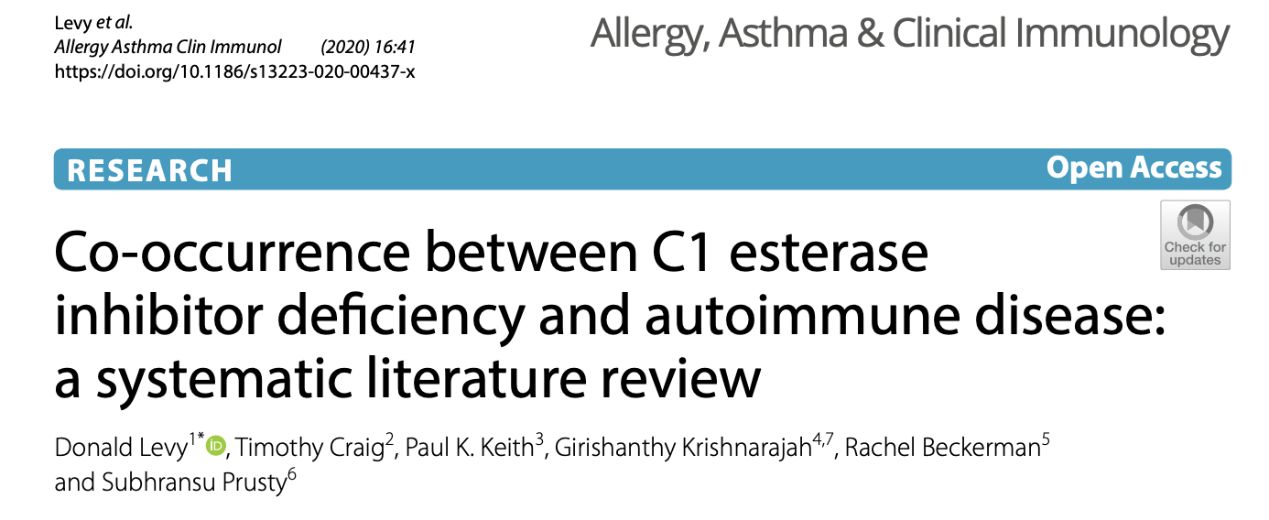
Discusión

Slide 14
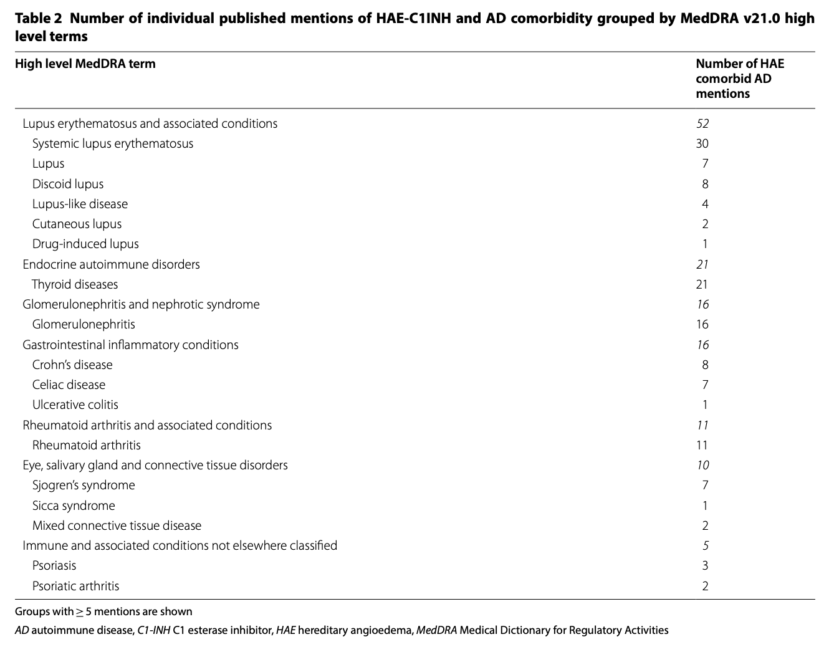

Slide 15
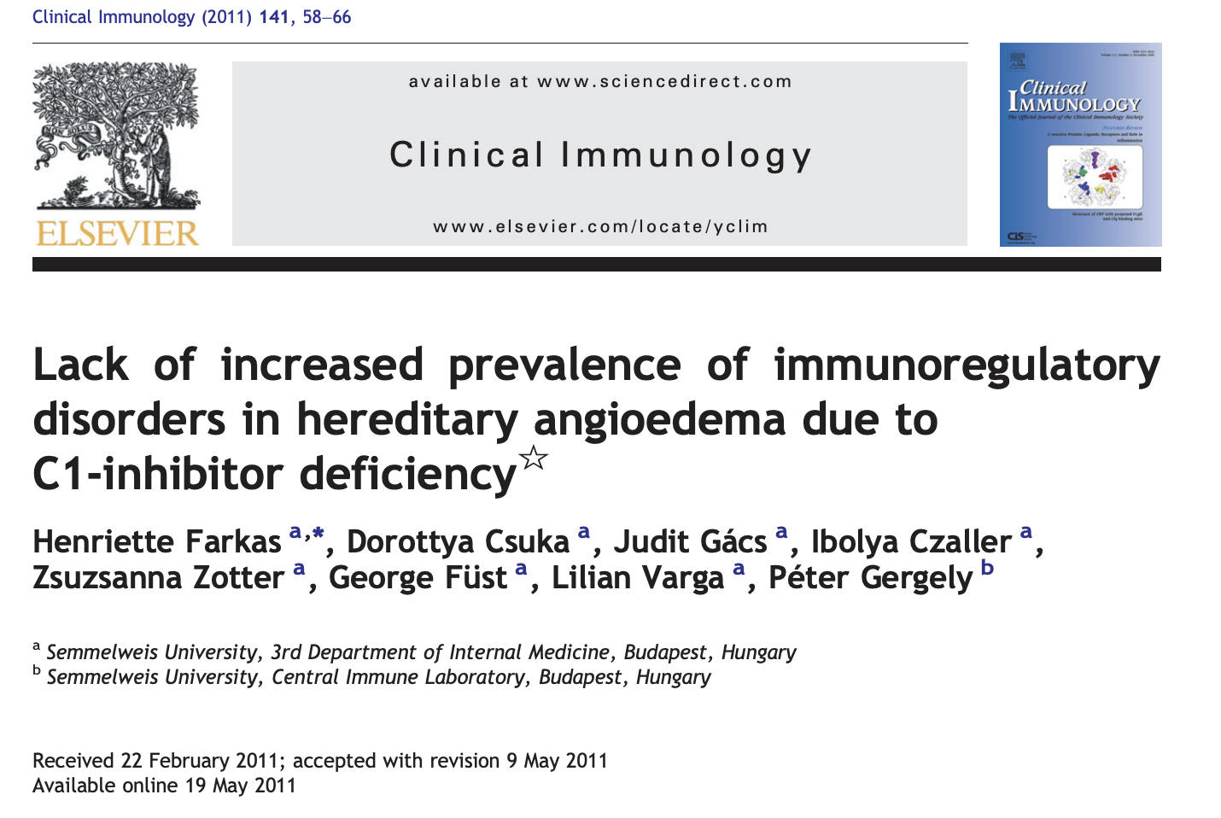

Slide 16
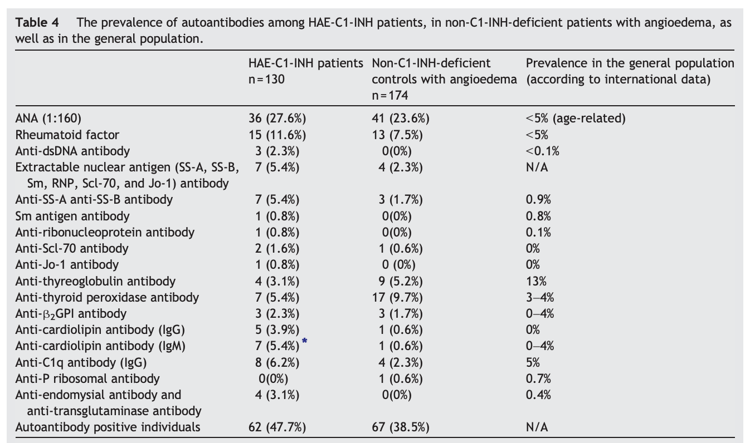

Slide 17
Conclusiones
En nuestro estudio se encontró una presencia muy elevada de enfermedades autoinmunes en el grupo de AEH-C1INH comparada con el AEH-FXII y la población general.
La enfermedad autoinmune más frecuente en asociación con AEH-C1 INH → hipotiroidismo primario.
Estos datos sugieren un papel potencial de la deficiencia del C1INH en el desarrollo de enfermedades autoinmunes.
En pacientes con AEH-C1INH deberían revisarse comorbilidades de enfermedades autoinmunes.
2. Donald Levy , Timothy Craig , Paul K. Keith, et al. Co-occurrence between C1 esterase inhibitor deficiency and autoimmune disease: a systematic literature review. Allergy Asthma Clin Immunol (2020) 16:41.

Slide 18
Bibliografía
Lluís Puig, José G. Ruiz, Esteban Dauden, et al. La prevalencia de diez enfermedades inflamatorias inmunomediadas (IMID) en España. Rev Esp Salud Pública. Facultad de ciencias de la Salud. Universidad Rey Juan Carlos. Madrid. 2019.
Donald Levy , Timothy Craig , Paul K. Keith, et al. Co-occurrence between C1 esterase inhibitor deficiency and autoimmune disease: a systematic literature review. Allergy Asthma Clin Immunol (2020) 16:41.
Henriette Farkas a, ⁎, Dorottya Csuka a , Judit Gács. Lack of increased prevalence of immunoregulatory disorders in hereditary angioedema due to C1-inhibitor deficiency. Clinical Immunology. 2011.
Davis AE 3rd, Lu F, Mejia P. C1 inhibitor, a multi-functional serine protease inhibitor. Thromb Haemost. 2010;104(5):886–93.
Steiner UC, Keller M, Schmid P, Cichon S, Wuillemin WA. Mutational spectrum of the SERPING1 gene in Swiss patients with hereditary angioedema. Clin Exp Immunol. 2017;188(3):430–6.
Johnsrud I, Kulseth MA, Rodningen OK, Landro L, Helsing P, Waage Nielsen E, et al. A nationwide study of Norwegian patients with hereditary angioedema with C1 inhibitor defciency identifed six novel mutations in SERPING1. PLoS ONE. 2015;10(7):e0131637.

Slide 19

GRACIAS

